Slide 1

Comprendre le changement climatique
Valérie Masson-Delmotte
Laboratoire des Sciences du Climat et de l’Environnement (CEA-CNRS-UVSQ)
Institut Pierre Simon Laplace, Gif-sur-Yvette, France

Slide 2
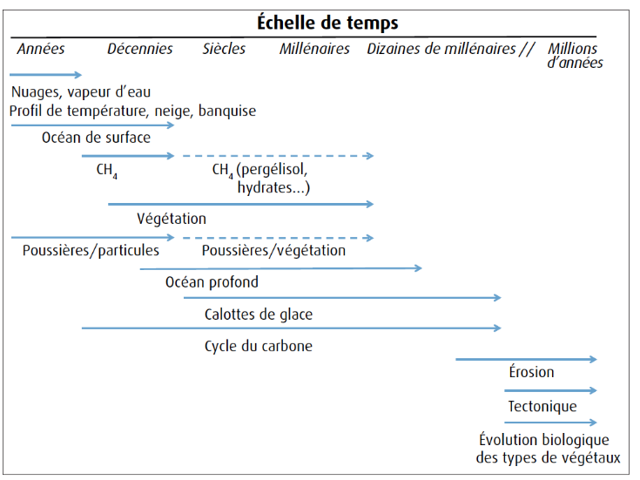
PALEOSENS, Nature, 2012

Slide 3
Le climat change

Slide 4
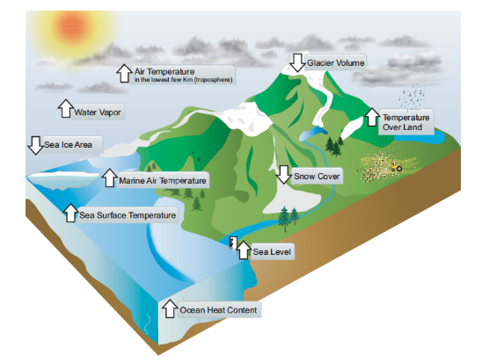
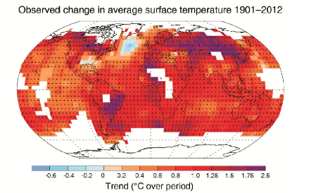
L’accumulation d’énergie dans le système climatique est sans équivoque.
Depuis les années 1950, beaucoup des changements observés sont sans précédent à l’échelle des dernières décennies à millénaires.
Evolution entre 1901 et 2012
Température (°C)

Slide 5
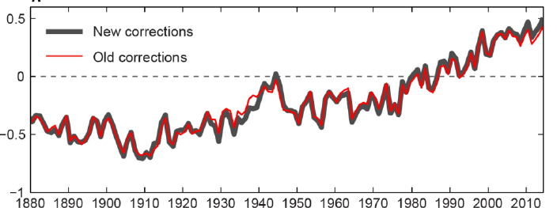
Chacune des 3 dernières décennies a été successivement la plus chaude depuis le début des mesures météorologiques.
Changement de température (°C)
par rapport à 1961-1990
Dans l’hémisphère nord, la période 1983-2012 a été la plus chaude depuis 1400 années.

Slide 6
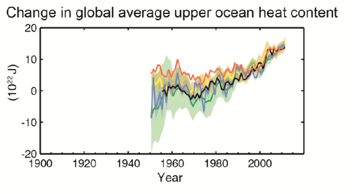
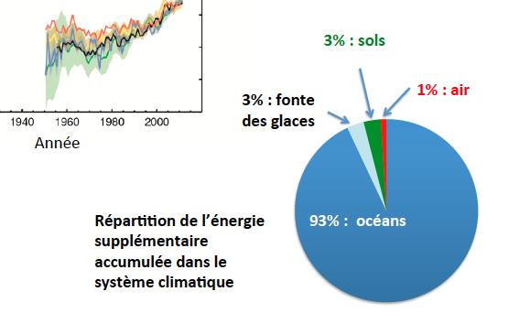
Energie stockée dans les 700 premiers mètres d’océan
Année
Le réchauffement des océans représente plus de 90% de l’énergie supplémentaire accumulée dans le système climatique.

Slide 7
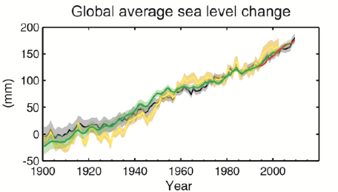
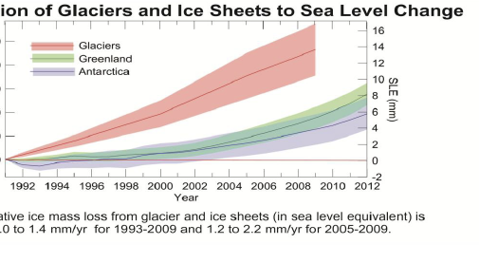
Sur la période 1901-2010, le niveau moyen des mers a augmenté de 19 cm.
Montée du niveau moyen des mers
Contribution des glaciers et calottes
mm
Année
Année
Cette augmentation est une rupture par rapport à un niveau des mers globalement stable au cours des 3000 ans précédents.

Slide 8
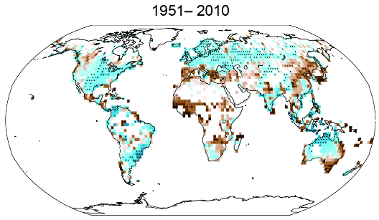
Changement de précipitations
On observe des modifications du cycle de l’eau et de certains évènements extrêmes (vagues de chaleur, fortes précipitations)

Slide 9
L’influence humaine pilote
l’évolution du climat

Slide 10
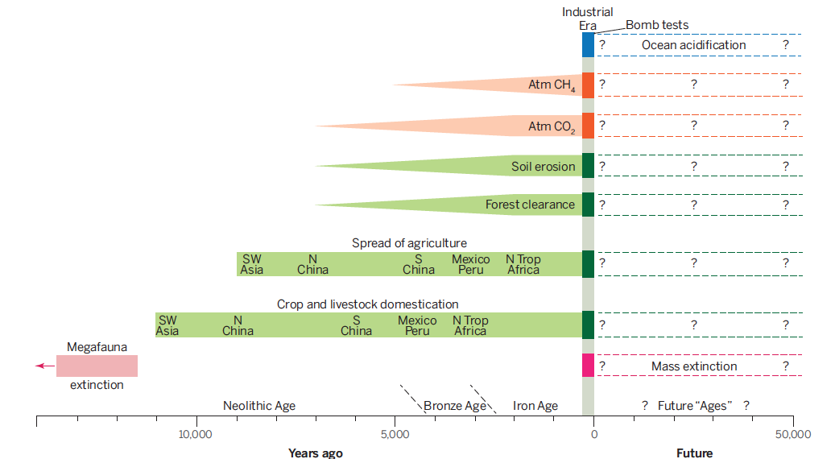
Influence humaine de long terme
Ruddiman, Science, 2015

Slide 11
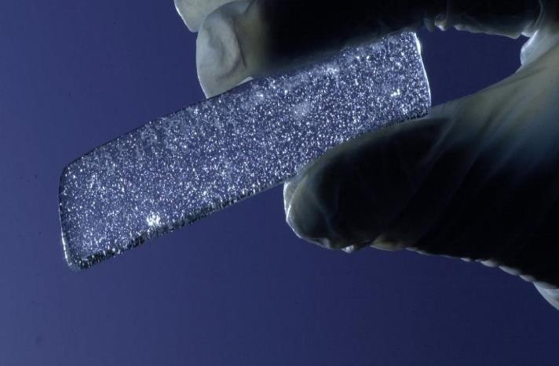

Slide 12
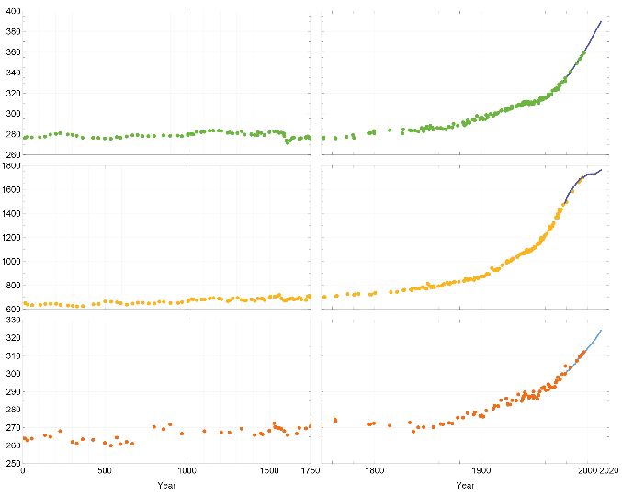
Les teneurs en CO₂, CH₄ et N₂O dans l’atmosphère ont atteint des niveaux sans précédent depuis plus de 800,000 ans.
CO₂
(ppm)
CH₄
(ppb)
N₂O
(ppb)
Année

Slide 13
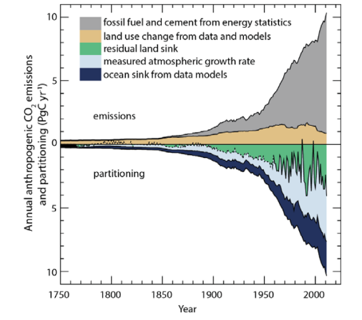
Emissions
anthropiques
de CO₂ et
répartition
(PgC par an)
Energies fossiles et ciment
Déforestation/reforestation
Sols et végétation
Atmosphère
Océan
Année
La concentration atmosphérique en CO₂ a augmenté de 40% depuis 1750.
L’océan a absorbé 30% des émissions anthropiques, ce qui cause son acidification.

Slide 14
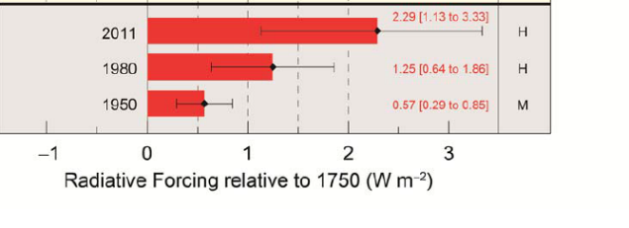
L’influence humaine sur les échanges de rayonnement entre la Terre et l’espace conduit à une accumulation d’énergie dans le système climatique.
Effet net des activités humaines (W/m²)

Slide 15
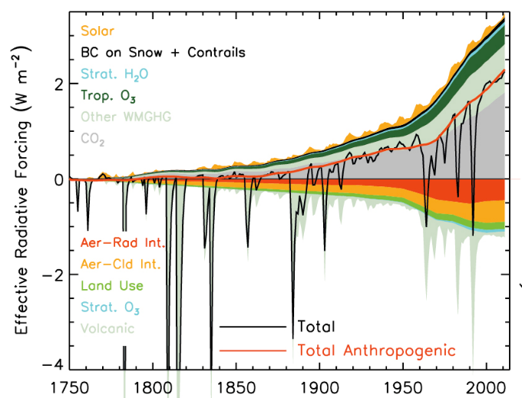
Rôle des différents facteurs :
échanges de rayonnement
Méthane
CO₂
Particules
Usage des sols
Soleil
Volcans

Slide 16
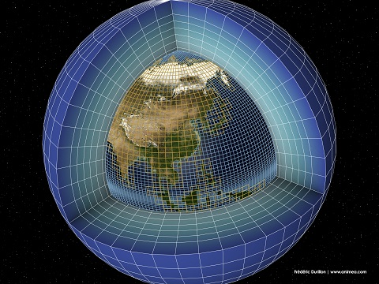

Slide 17
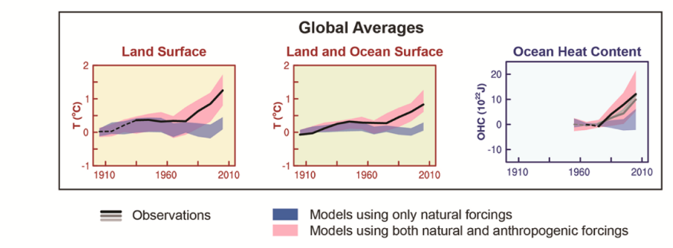
L’influence humaine a été la principale cause du réchauffement observé depuis le milieu du 20ème siècle.
Surface des continents
Continents et océans
Energie des océans
Simulations avec les facteurs naturels seuls (soleil, volcans)
Simulations avec facteurs naturels et activités humaines
L’influence humaine a été détectée dans le réchauffement de l’atmosphère, de l’océan, les changements du cycle de l’eau, la réduction des zones enneigées et englacées, la montée du niveau des mers et les changements de certains évènements extrêmes (vagues de chaleur, fortes précipitations).

Slide 18
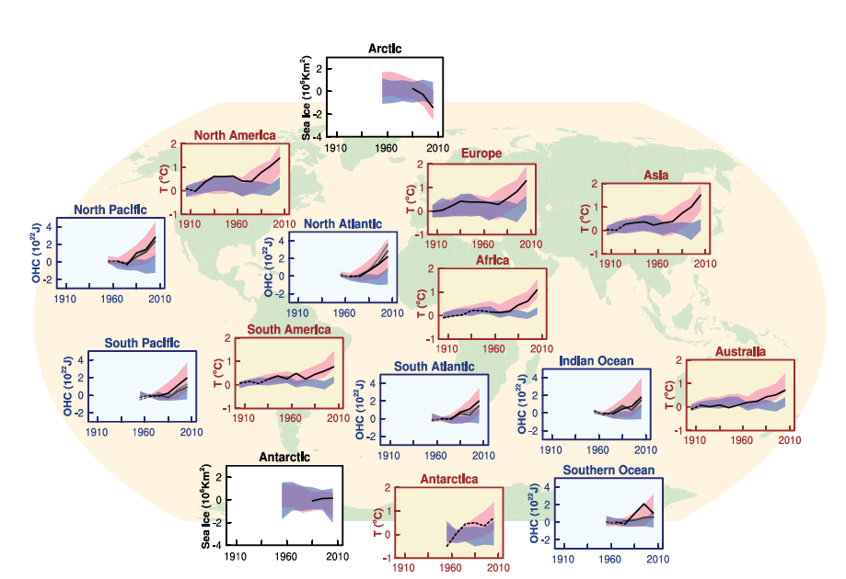
Influence humaine sur le climat à l’échelle régionale
Réchauffement, glace de mer
sauf autour de l’Antarctique
Renforcement de la fréquence et l’intensité des vagues de chaleur
IPCC AR5, WG1, 2013

Slide 19
Ces changements
ont déjà des impacts

Slide 20
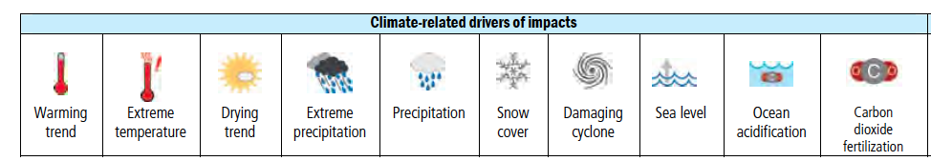
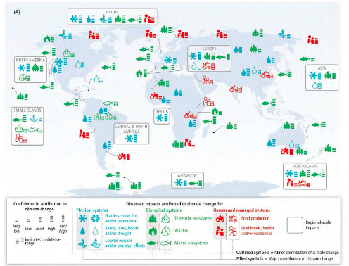
(IPCC Groupe 2)
Impacts négatifs sur les rendements agricoles
Diminution de la mortalité liée aux pics de froid, augmentation de la mortalité liée aux vagues de chaleur
Le changement climatique a déjà des impacts sur le cycle de l’eau, les rendements agricoles, les systèmes naturels marins et terrestres et sur les sociétés humaines. Les populations les plus pauvres sont les plus vulnérables.

Slide 21
Quels sont les changements
à venir?

Slide 22
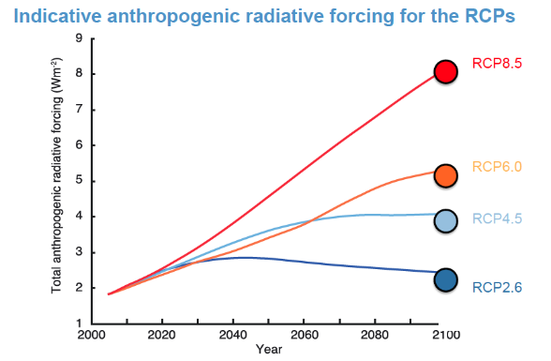
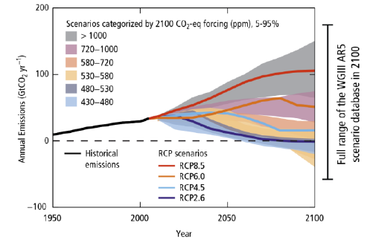
Scénarios RCP : « Representative concentration pathways » ( en W/m²)
Fortes émissions
Effet radiatif (en W/m²)
Stabilisation
Contrôle des émissions
Année
Emissions annuelles (GtCO₂/an)
Année

Slide 23
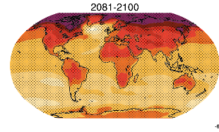
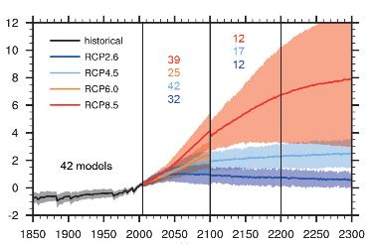

Changement de température (°C)
Changements de température par °C de réchauffement global
La plupart des caractéristiques du changement climatique persisteront pendant plusieurs siècles même si les émissions de CO₂ sont arrêtées.
Une partie de l’évolution future du climat est inéluctable.
L’amplitude du réchauffement dépendra des rejets de gaz à effet de serre dans l’atmosphère.

Slide 24
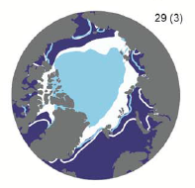
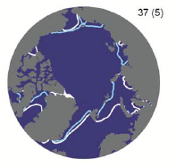
RCP2.6
RCP8.5
Les océans continueront à se réchauffer en profondeur, ce qui affectera la circulation océanique.
Dans le scénario RCP8.5, la banquise arctique pourrait quasiment disparaître en fin d’été avant 2050.

Slide 25
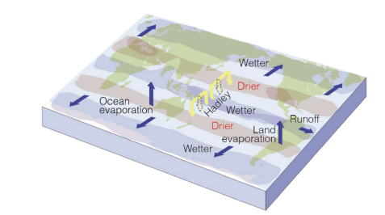
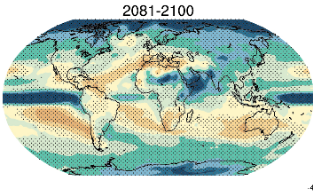

Le contraste entre saisons sèches et humides et régions sèches et humides devrait augmenter.
Les vagues de chaleur seront plus fréquentes et dureront plus longtemps.
Les évènements de précipitations extrêmes seront plus intenses et fréquents sur les continents des moyennes latitudes et les régions tropicales humides.

Slide 26
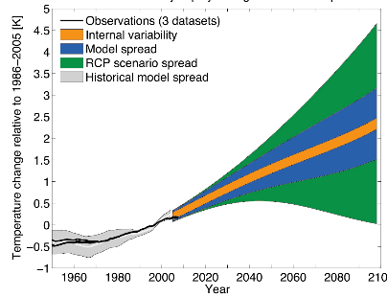

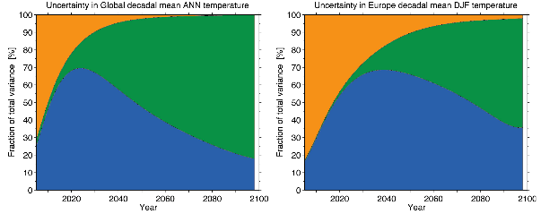
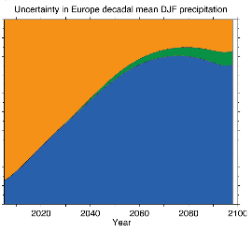
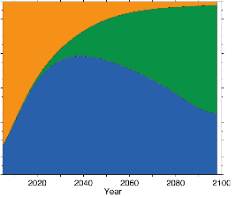
Sources d’incertitude dans les projections
Variabilité interne
Dispersion entre modèles
Scénario
Température : globe, année Europe, hiver Précipitations Europe, hiver
IPCC AR5

Slide 27
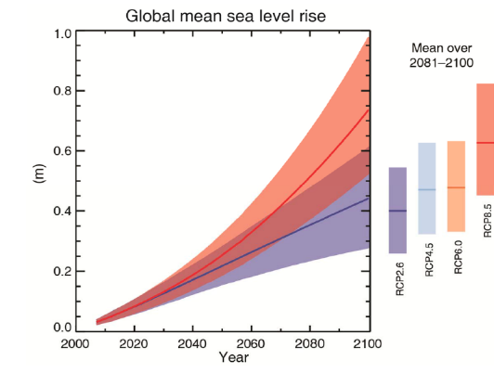
Le niveau moyen des mers va continuer à augmenter au 21ème siècle et au-delà.
Il existe un seuil de réchauffement conduisant, sur plusieurs milliers d’années, à une déglaciation du Groenland.
Des études récentes suggèrent une déglaciation possible de l’Antarctique correspondant à 5 mètres de niveau des mers en 200 ans.

Slide 28
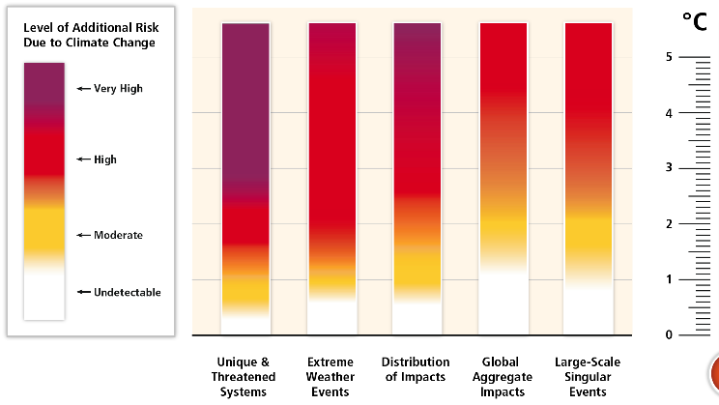
Le changement climatique va créer de nouveaux risques pour les systèmes naturels et humains, et amplifier les risques existants quelque soit le niveau de développement des pays.
Plus l’amplitude et la vitesse du changement climatique seront importants, plus la probabilité de dépasser les limites d’adaptation augmente.
Intensité des risques
supplémentaires
C
Très élevés
Elevés
Modérés
Non détectables
Systèmes uniques
et menacés
Evènements
extrêmes
Impacts
régionaux
Impacts
globaux
Ruptures

Slide 29
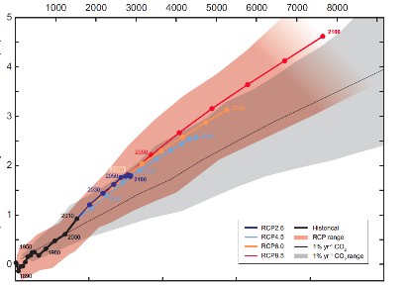
Les émissions cumulées de CO₂ détermineront le réchauffement global d’ici à 2100 et au-delà.
Changement de température par rapport à 1861-1880 (°C)
Pour limiter le réchauffement < 2°C :
3200 Gt CO₂ (66%)
-
2000 Gt CO₂ (émissions 1870-2014)
₌
Reste: 1200 Gt CO₂
Sera atteint dans 20-30 ans au rythme actuel
(37 Gt CO₂ en 2014, +2-3% /an)
C
Emissions cumulées de CO₂ (Gt CO₂)

Slide 30
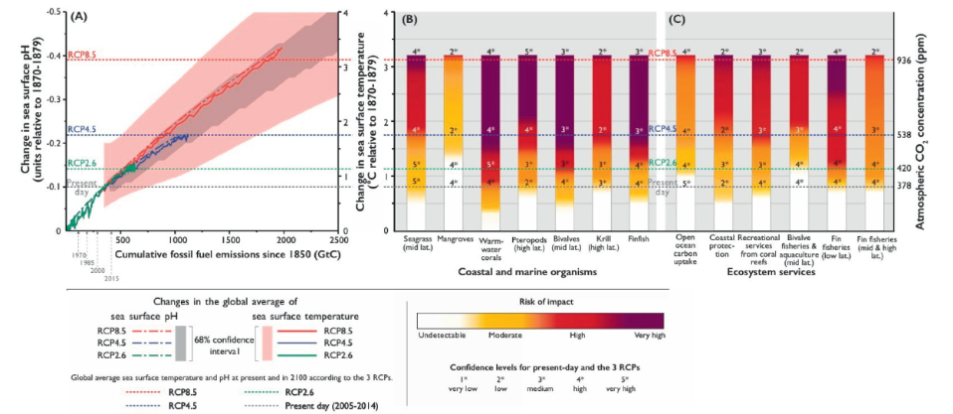
Impacts possibles du réchauffement des océans, et de leur acidification
Gattuso et al, Science, 2015

Slide 31
Le double enjeu des négociations internationales sur le climat
Eviter un changement climatique inacceptable :
construire un accord universel avec des engagements différenciés des différents pays pour réduire leurs rejets de gaz à effet de serre, pour limiter le réchauffement (moins de 2°C en tout)
Limiter les effets inévitables du réchauffement :
aider les pays les plus vulnérables à s’adapter au changement climatique

Slide 32
Repères chronologiques
1987 : rapport Brundtland « Notre avenir à tous »
Développement durable
1988 : mise en place du GIEC

Slide 33
Repères chronologiques
1987 : rapport Brundtland « Notre avenir à tous »
Développement durable
1992 : Sommet de la Terre, Rio
Déclaration sur l’environnement et le développement
Convention-Cadre des Nations Unies sur le Changement Climatique
1988 : mise en place du GIEC
1990 : 1er rapport du GIEC
Constat du réchauffement, description des sciences du climat et des incertitudes
1995 : 2ème rapport du GIEC
Empreinte de l’influence humaine
sur le climat global

Slide 34
Repères chronologiques
2009 : COP15 (Copenhague) : objectif de limiter
le réchauffement à 2°C
1997-2005 : Protocole de Kyoto
1995 : 2ème rapport du GIEC
Empreinte de l’influence humaine
sur le climat global
2001 : 3ème rapport du GIEC
Rôle déterminant des activités humaines dans le réchauffement depuis 1950
2007 : 4ème rapport du GIEC
Changement climatique sans équivoque, principalement dû aux rejets de gaz à effet de serre

Slide 35
Repères chronologiques
2010 : COP16 (Cancun) : Fonds vert, déforestation
2011 : COP17 (Durban) : « plateforme de Durban »
Principe des engagements volontaires pour accord en 2015
2012 : COP18 (Doha) : prolongation de Kyoto jusqu’en 2020
100 milliards pour le Fonds vert, « pertes et dommages »
2014: 5ème rapport du GIEC
Influence humaine clairement établie sur le réchauffement de l’atmosphère, de l’océan, la montée des mers, certains changements du cycle de l’eau et des évènements extrêmes

Slide 36
Protocole de Kyoto
“top-down”, “partage du fardeau”
Entre 1990 et 2008-2012 : -5% d’émissions pour 37 pays industrialisés (réel : -22%)
Ratifié par 175 pays (55% des émissions de 1990)
Développement de mécanismes de marchés et d’échange de quotas
Trop réduit (n’intègre pas les plus gros émetteurs)
Trop figé, inadapté aux émissions actuelles
Pas assez focalisé sur les causes des émissions

Slide 37
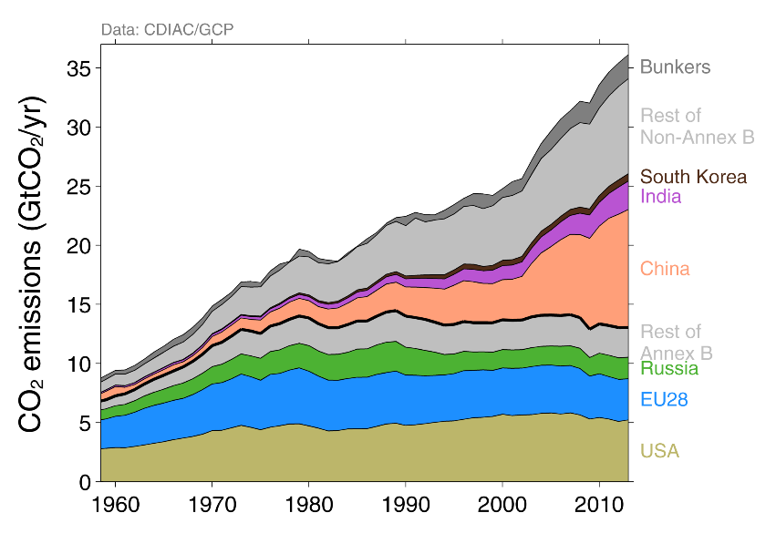
Source : Global Carbon Project, 2014

Slide 38
Copenhague (2009) et Doha (2012)
Déclaration volontaire : annonce d’objectifs de réduction d’émissions pour les pays représentant 80% des émissions mondiales
Mécanismes de coopération pour l’adaptation et le transfert de technologies, création du Fonds Vert
Kyoto 2ème phase : -18% entre 2013 et 2020
Retraits (Japon, Russie, Nouvelle Zélande, Canada) : seulement 15% des émissions mondiales représentées par les pays participants

Slide 39
Enjeux de Paris (2015)
Un accord universel, ambitieux, juridiquement contraignant, permettant de limiter le réchauffement (2°C), qui mobilise l’ensemble de la société civile, renforce la coopération et accélère la transition
Contributions nationales (INDC)
Fonctionnement plus dynamique
Garanties de transparence et d’évaluation
Des moyens de financement : fonds vert pour le climat
Engagements des pays, réorientations, financement privé
Agenda des solutions : entreprises, société civile…
http://cait.wri.org/indc/#/

Slide 40
Difficultés
Forme juridique de l’accord
Equité et différenciation
Suivi des contributions, transparence
Augmentation de l’ambition au cours du temps
Financement (Fonds vert)

Slide 41

Concrètement
  Paris Le Bourget : 30 novembre au 11 décembre 2015
  196 parties, 40 000 participants, 3 000 journalistes
  Qualité environnementale
  Ouverture à la société civile (village de la société civile, climat et territoires …)
  Nombreux évènements parallèles organisés avant et pendant la COP
  Climat 360°, espace actu, Cité Sciences
  Grand Palais : Solutions COP21
  Train du climat, 6-25 octobre
  Journée climat « Paris Saclay », 12 novembre
  Marche mondiale, 29 novembre

Slide 42
Une COP21 réussie
Rôle de la France, hôte et facilitateur
Montée de l’ambition : accélération de la transition énergétique et agro-forestière
Intérêt durable pour les sciences du climat : observer, comprendre et anticiper

Slide 44
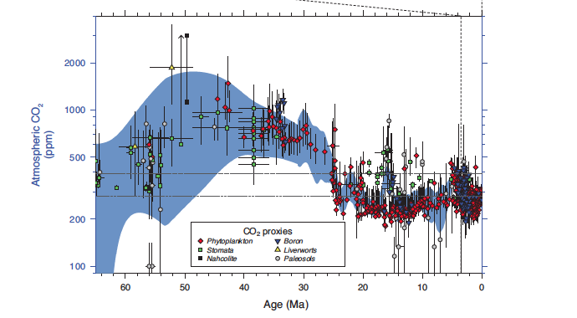
Eocène (52 à 48 millions d’années)
CO₂ ~1000 ppm (confiance moyenne)
Température globale + 9 à 14°C (conf. moyenne)

Slide 45
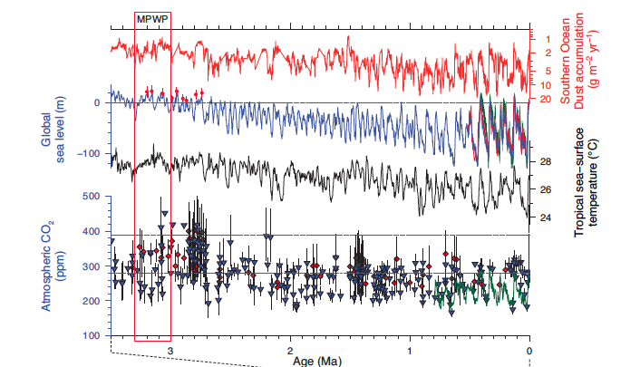
Pliocène moyen (3.3 à 3 millions d’années) :
Concentration en CO₂ entre 350 to 450 ppm (confiance moyenne)
Température moyenne globale + 1.9C° to 3.6°C(confiance moyenne)
Déglaciation de larges secteurs Groenland et Antarctique (niveau des mers + 10-20 m)

Slide 46
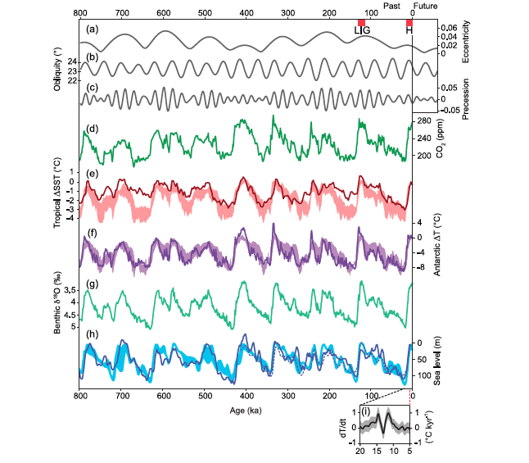
Derniers 800 000 ans :
Rôle amplificateur du cycle du carbone
Amplitude des changements : -5°C (-3 à -8°C) pour le maximum glaciaire
Vitesse des changements : 1°C par 1000 ans
Sensibilité du climat <1°C or >6°C très improbable
Pas d’entrée en glaciation dans les prochains 50,000 ans si concentration CO₂ > 300 ppm

Slide 47
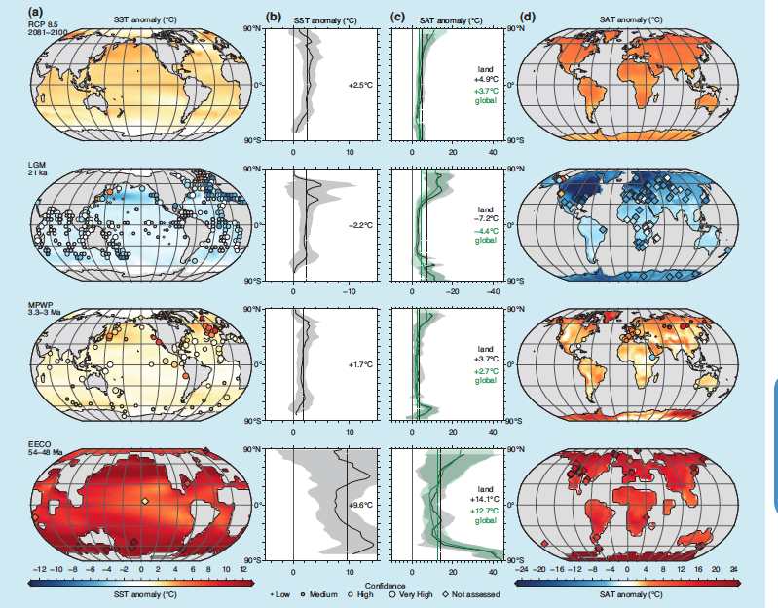
Contraste continent-océan et amplification polaire
Projections
2100
Maximum
glaciaire
(-21 000 ans)
Pliocène
(-3 millions d’années)
Eocène
(-54 millions d’années)

Slide 48
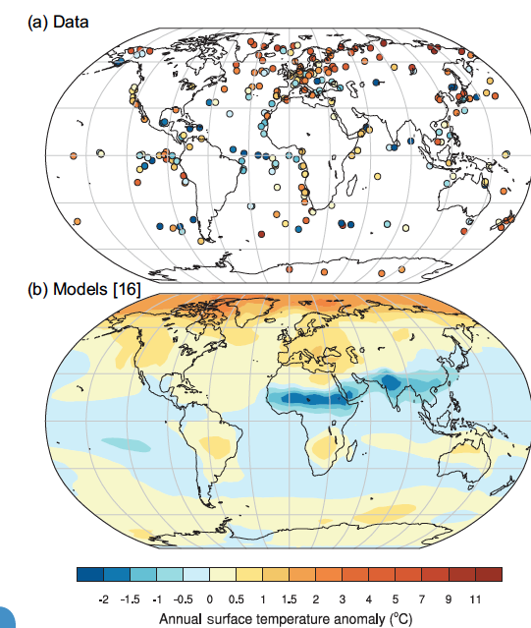
Dernière période interglaciaire il y a 125 000 ans
Réchauffement global <2°C
Fort réchauffement polaire >2°C pendant des millénaires
Montée du niveau des mers +6 (5-10 m)

Slide 49
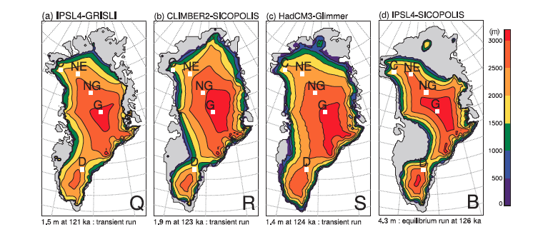
Déglaciation partielle du Groenland pendant la dernière période interglaciaire
Carottes de glace du Groenland (NEEM) et modélisation glaciologique : le Groenland a contribué de 1.4 à 4.3 m au haut niveau marin
Déglaciation de secteurs de l’Antarctique

Slide 50
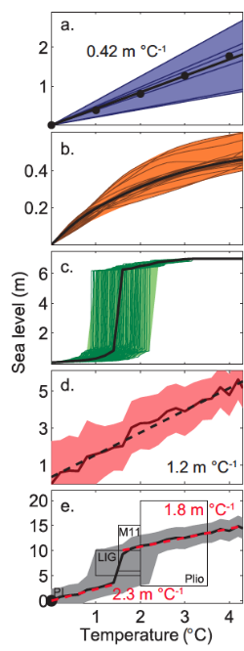
Réponse sur plusieurs millénaires du niveau des mers par niveau de réchauffement global
Océan
Glaciers
Groenland
Antarctique
Total
Seuils pour le Groenland
Larges incertitudes pour l’Antarctique

Slide 51
Paleoclimate Modelling Intercomparison Project
Comparaison aux données paléoclimatiques pour plusieurs périodes : Holocène moyen (il y a 6 000 ans), Dernier Maximum Glaciaire (il y a 21 000 ans)
Premier ordre des changements correctement représenté, tendance à sous-estimer certains aspects (changements de température en fonction de la latitude, changements de précipitations)
Progrès modestes entre la génération de modèles CMIP3 et CMIP5 pour les climats passés
Difficulté à représenter les changements de circulation océanique profonde en climat glaciaire

Slide 52
Derniers millénaires

Slide 53
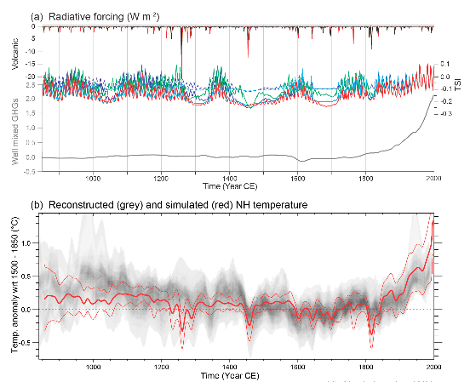
Forçage volcanique
Forçage solaire
Température
de l’hémisphère
nord
Forçage gaz à effet de serre
Simulations
reconstructions
Les années 1983 à 2012 constituent probablement la période de 30 ans la plus chaude qu’ait connue l’hémisphère nord depuis 1 400 ans.
Incertitudes sur les forçages et sur les reconstructions, rôle de la variabilité interne : cette période ne permet pas de contraindre la sensibilité du climat

Slide 54
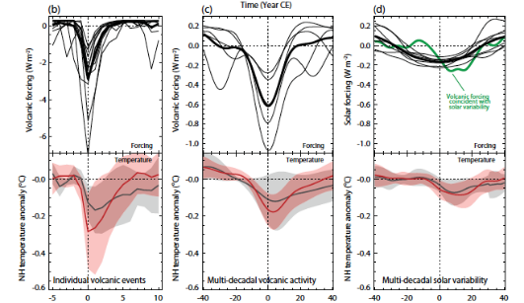
Importance du forçage volcanique
Forçage radiatif
(W/m²)
modèles
Composite : changement de température (°C)
reconstr.
Spectre de variabilité de température
Superposition entre minima solaire et périodes de forte activité volcanique
Hypothèse de forçage solaire très intense incompatible avec les reconstructions

Slide 55
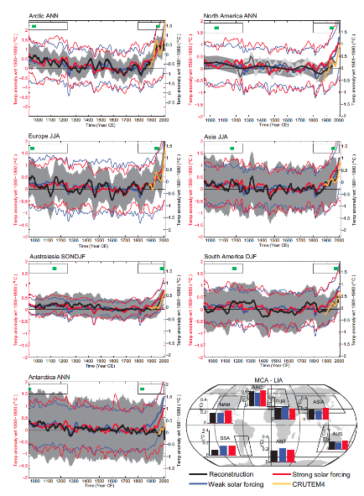
Continent par continent
Recul de la glace de mer arctique exceptionnel dans le contexte des dernières 1450 années
Rythme de montée du niveau des mers depuis le 20ème siècle exceptionnel par rapport aux 2000 années précédentes.
La variabilité hémisphérique à régionale (Europe) est en partie pilotée par les forçages externes
Pendant la période médiévale (950 à 1250):
épisodes chauds sur plusieurs décennies parfois aussi chauds qu’au milieu ou à la fin du 20ème siècle, localement.
pas aussi cohérents dans les différentes régions que le réchauffement depuis le milieu du 20ème siècle.
Figure 5.12

Slide 56
Modes de variabilité
ENSO : périodes d’activité réduite pendant les derniers siècles par rapport au 20ème siècle
- possible réponse au forçage volcanique
NAO d’hiver : les variations décennales récentes ne sont pas exceptionnelles dans le contexte des derniers 500 ans
La tendance positive du SAM depuis 1950 est exceptionnelle par rapport aux variations estimées des 400 ans précédents

Slide 57
Sécheresses et inondations au cours des derniers siècles
Forte évidence de sécheresses plus intenses et plus persistantes qu’observées depuis le 20ème siècle, dans plusieurs régions
En Europe centrale, Europe du nord, Méditerranée occidentale, Asie du sud-est: évidence d’inondations plus importantes au cours des derniers 500 ans que celles enregistrées depuis 1900

Slide 58
Remarques
Cette évaluation de l’état des connaissance reposent sur un ensemble d’éléments qui évolue rapidement (nouvelles reconstructions, nouvelles simulations)
Derniers millénaires : manque de données (température) dans de nombreuses régions (Afrique, Inde, Amériques, Antarctique)
Besoin de synthèse des informations sur la variabilité des précipitations à l’échelle de grandes régions
Larges incertitudes sur les mécanismes de changement du climat autour de l’Antarctique, et de la contribution de l’Antarctique aux variations du niveau des mers
Importance des efforts structurés au niveau international (PAGES, Past Global Changes; PMIP)

Slide 59
Voies de recherche
Comprendre et modéliser les paramètres issus des archives du climat
Caractériser la variabilité des précipitations à l’échelle de grandes régions
Comprendre les mécanismes et causes des variations climatiques abruptes
Evaluer la capacité des modèles de climat à représenter correctement la vitesse des changements passés
Utiliser les simulations de climats passés pour guider la sélection de certains modèles de climat et réduire les incertitudes dans les projections
Importance des efforts structurés au niveau international (PAGES, Past Global Changes; PMIP)

Slide 60
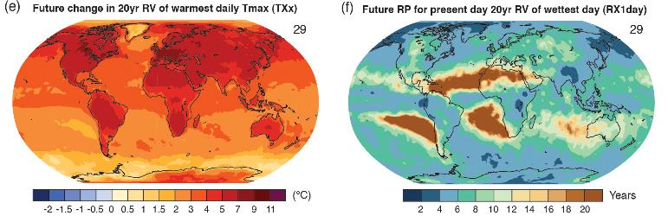
RCP8.5
Fréquence des évènements de fortes pluies
Intensité des vagues de chaleur

Slide 61
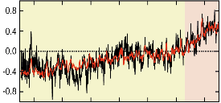






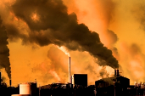

Changement de température (°C)
partie due au Soleil
aux volcans
aux évènements El Niño
aux activités humaines
Variabilité
« naturelle »
Année
L’influence humaine a été la principale cause du réchauffement observé depuis le milieu du 20ème, et les processus naturels modulent le rythme du réchauffement.

Slide 62

Messages clés
19 points
Résumé pour Décideurs
~14,000 mots
14 Chapitres
Atlas des projections
54,677 commentaires
de 1089 experts
259 auteurs
et 600 contributeurs
9200 publications citées

Slide 63

Illustration des progrès des observations atmosphériques

Slide 64

Illustration des progrès
des observations océanographiques

Slide 65
Comment ces simulations de changements futurs possibles
se comparent-elles aux variations passées du climat?

Slide 66

Dans l’hémisphère nord, la période 1983–2012 a probablement été la période de 30 ans la plus chaude des 1400 dernières années (confiance moyenne)
Forçage volcanique
Forçage solaire
Forçage
anthropique
.
Simulations
reconstructions
reconstructions

Slide 67

Augmentation récente des émissions de CO₂
(IPCC Groupe 3)
Facteurs d’augmentation :
démographie, croissance, charbon
Interruption de la baisse graduelle de l’intensité carbone de l’énergie

Slide 68

Contrastes entre pays
(IPCC Groupe 3)
riches
importé
local
émergents+
local
exporté
Responsabilité historique des pays riches
Poids croissant des émissions des pays émergents
Importance du commerce international
émergents-
pauvres

Slide 69

Période glaciaire
Période
« interglaciaire »

Slide 70



Climat, niveau des mers, effet de serre
Méthane
Dioxyde de carbone
Température en Antarctique
Niveau des mers
Ensoleillement d’été à 65°N
Temps en milliers d’années

Slide 71

Climat du maximum glaciaire : environ -5°C plus froid qu’aujourd’hui
ΔT glaciaire (20 000 ans)
Lors de la fin de la dernière période glaciaire, le rythme du réchauffement global était de l’ordre de 1°C par 1000 ans.

Slide 72

Climat du maximum interglaciaire: environ 1°C de plus qu’aujourd’hui
ΔT interglaciaire (125 000 ans)
Pendant cette période interglaciaire, le niveau des mers a monté d’environ 6 mètres
La déglaciation du Groenland a apporté de 1,5 à 4 mètres, le reste venait de l’Antarctique

Slide 73
Climat, niveau des mers, effet de serre
L’Anthropocène
Pas de glaciation prévue dans les
prochains 30 000 ans
Temps en milliers d’années

Slide 74
Contrastes entre pays

Slide 75





En guise de conclusions: l’histoire des sciences du climat
Physique des fluides
Thermodynamique
Transferts radiatifs
Datations/reconstructions
Super calculateurs
Satellites
Antiquité
Moyen
Age
17ème siècle
Instruments
météo
19ème siècle
Réseaux
Glaciations
Effet de serre
20ème siècle
Climats passés
Modélisation du climat
De multiples défis :
- Transmettre ces connaissances
- Prendre en compte les risques climatiques futurs pour un développement durable
- Innover pour limiter les rejets de gaz à effet de serre et s’adapter à un nouveau climat
- Une multitude de nouveaux métiers

Slide 77


Influence humaine sur la composition atmosphérique
400 ppm en 2015
Jouzel et Masson-Delmotte, Wiley, 2010

Slide 78


Influence humaine sur la composition atmosphérique
1000 ppm : 2100?
400 ppm en 2015
Hansen et al, Phil. Trans. Roy. Soc., 2013
IPCC AR5, WG1, 2013

Slide 79


Un réchauffement exceptionnel depuis plus de mille ans
IPCC AR5 WG1, 2013

Slide 80
Impacts possibles du réchauffement des océans, et de leur acidification
Gattuso et al, Science, 2015

